Slide 1
«Россия – многонациональное государство»
Интегрированное занятие для детей начальной школы воспитателя
МБОУ «Школа – интернат для детей с ограниченными возможностями здоровья № 2 городского округа
Электросталь Московской области»
Огоньковой Анны Сергеевны

Slide 2
3
13
к
п
о
р
н
е
с
з
10
т
к
и
9
р
14
и
о
д
р
8
с
2
6
7
ф
т
с
з
р
е
а
е
у
л
у
4
5
н
ё
с
11
г
в
и
м
м
н
с
1
ц
и
о
н
а
л
ь
н
о
12
н
а
с
т
ь
а
г
и
м
й
и
м
я
ы
с
о
р
я
н
н
й
я
й
к
л
о
ы
в
д
д
а
а
т

Slide 3
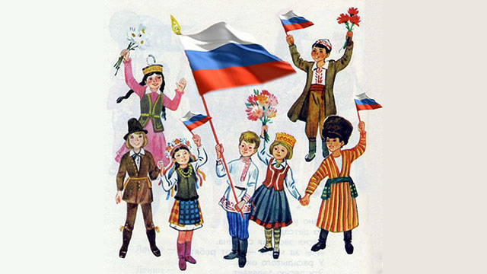
Общность людей, проживающих на одной территории?
народ
назад к кроссворду

Slide 4
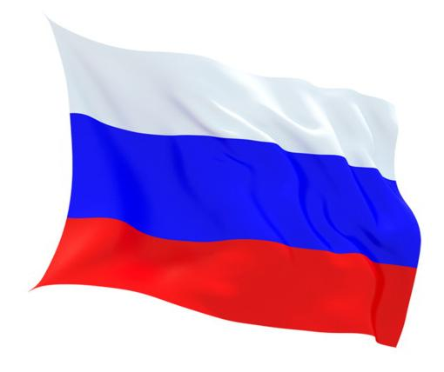
2. У него названий много:
Триколор, трёхцветный стяг –
С ветром гонит прочь тревоги
Бело – сине – красный ...
назад к кроссворду

Slide 5
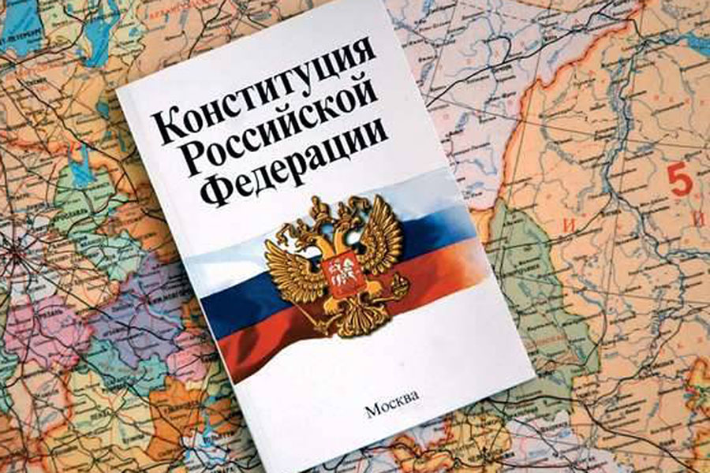
3. Основной закон
Российской Федерации?
Конституция – это список самых главных правил, которые установили для себя граждане Российской Федерации.
назад к кроссворду

Slide 6
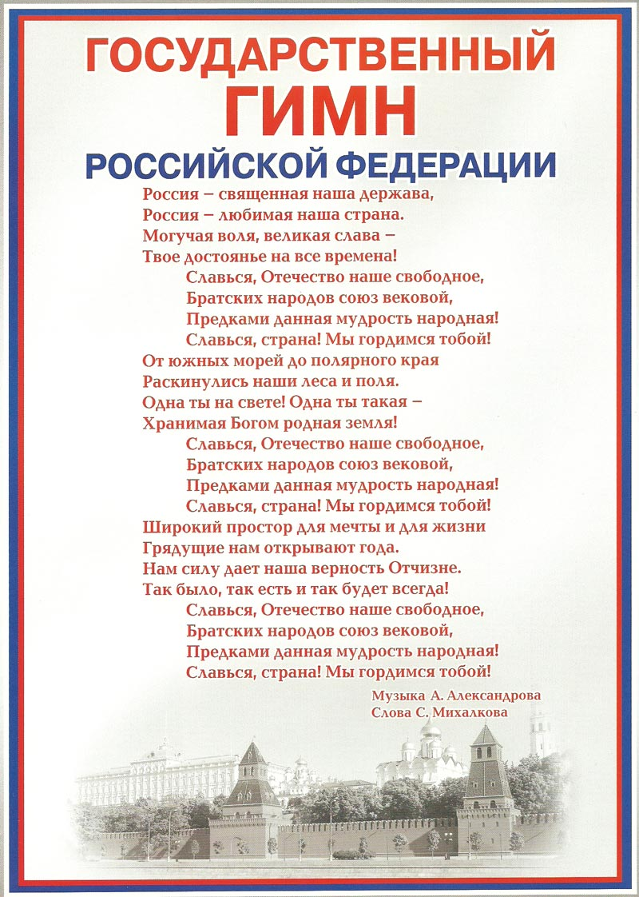
4. Торжественная песня –
символ государства?
назад к кроссворду

Slide 7
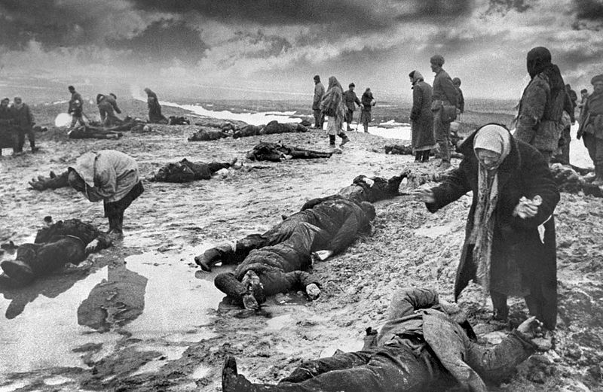
5. Любой профессии военной
Учиться надо непременно,
Чтоб быть опорой для страны,
Чтоб в мире не было ……
назад к кроссворду
ВОЙНЫ

Slide 8
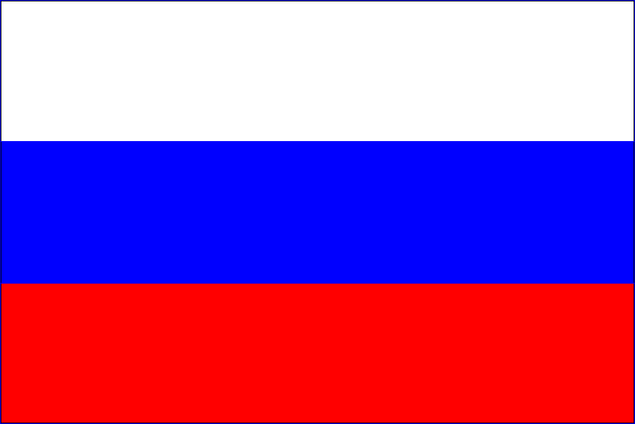
Какой цвет имеет средняя
полоса на флаге нашей страны?
назад к кроссворду

Slide 9
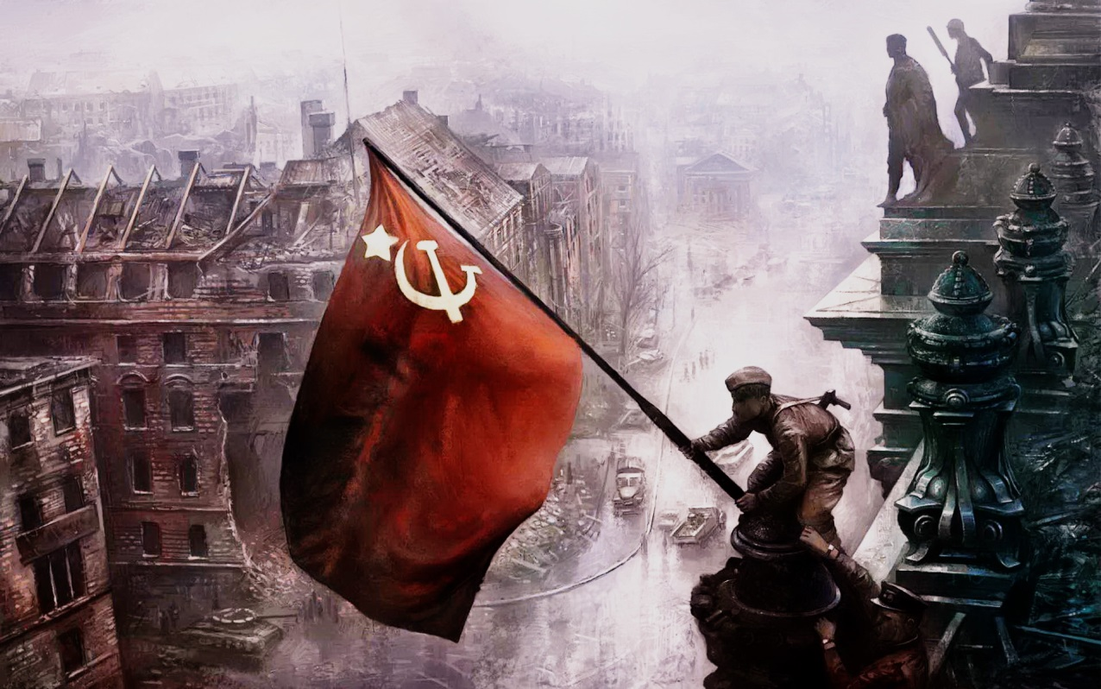
7. Как иначе называется флаг?
ЗНАМЯ
назад к кроссворду

Slide 10
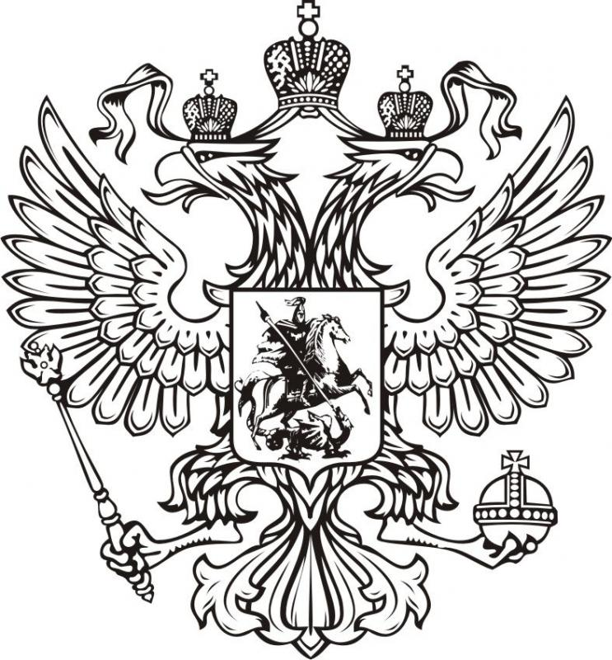
8. Птица, изображённая
на Российском гербе?
назад к кроссворду

Slide 11
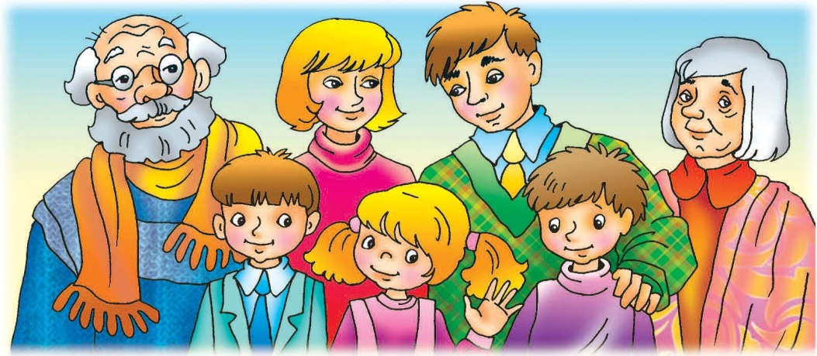
9. Это слово каждый знает,
Ни на что не променяет!
К цифре «семь» добавлю «я» —
Что получится?
7 + Я
назад к кроссворду

Slide 12
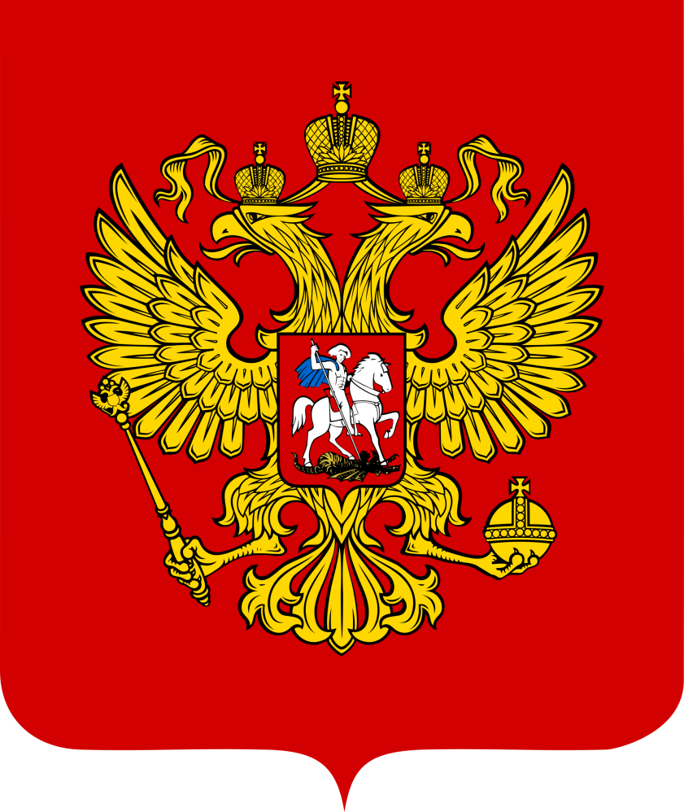
10. Какого цвета щит на гербе Российской Федерации?
назад к кроссворду

Slide 13
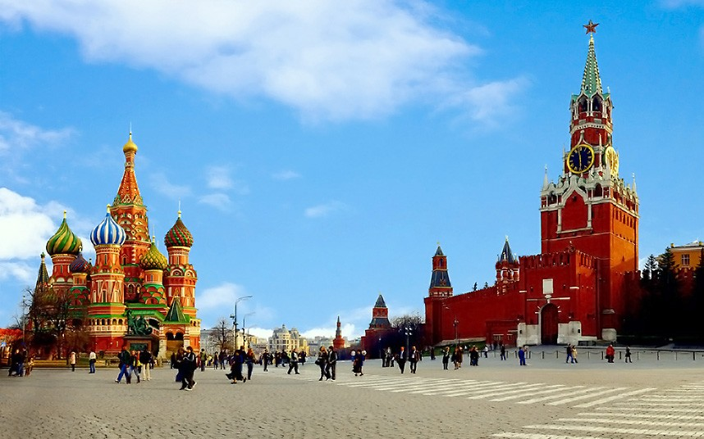
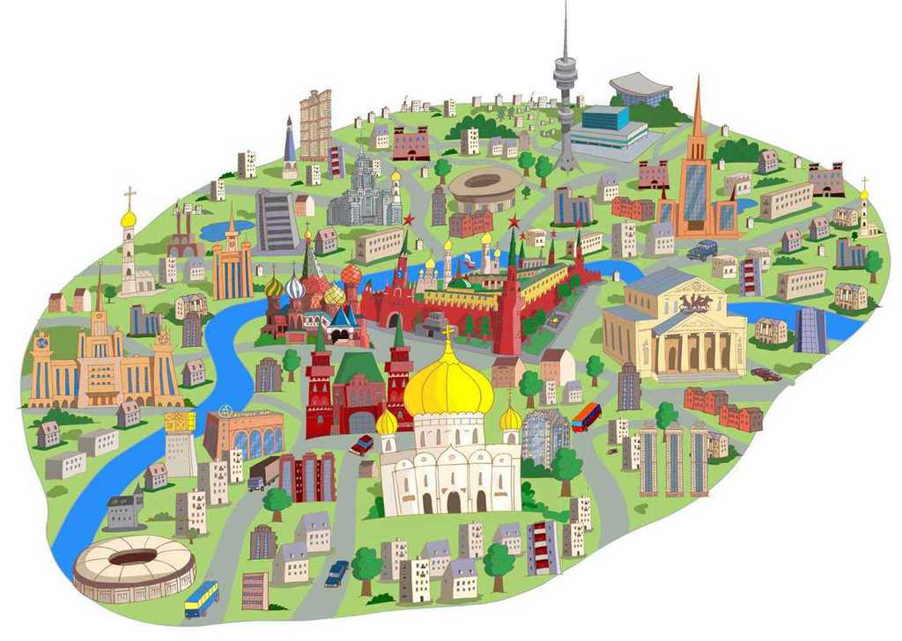
11. Столица нашей Родины?
Москва
назад к кроссворду

Slide 14
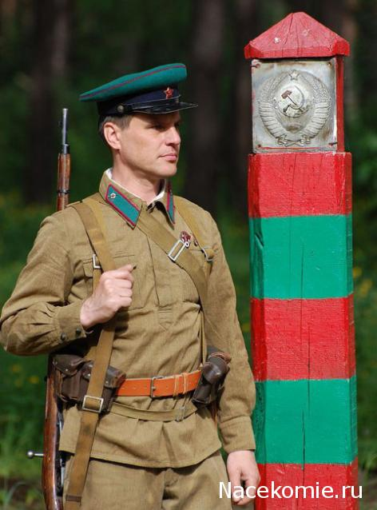
12. Он готов в огонь и бой,
Защищая нас с тобой.
Он в дозор идет и в град,
Не покинет пост.
назад к кроссворду
солдат

Slide 15
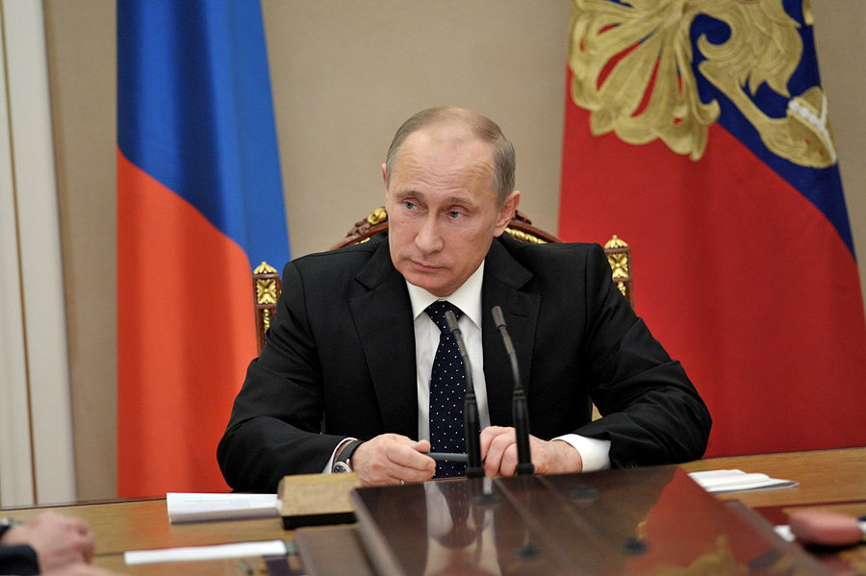
13.Тот, кто управляет страной?
Путин Владимир Владимирович
Президент Российской Федерации
назад к кроссворду

Slide 16
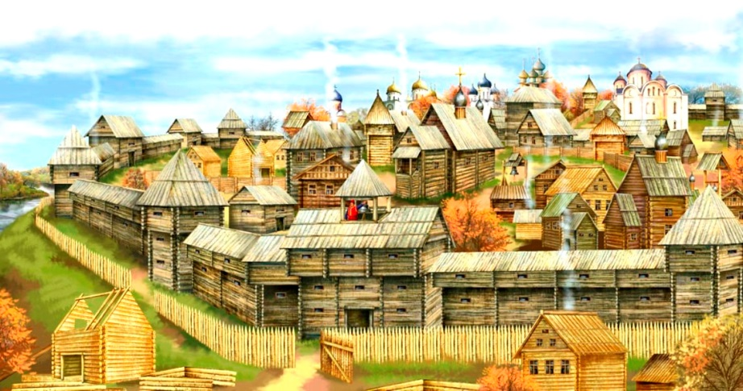
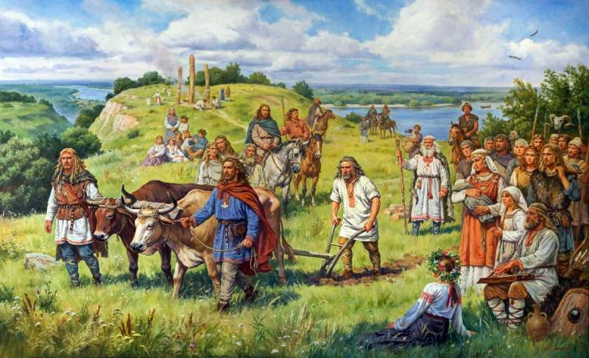
14. Как называлось наше государство в старину?
Русь
назад к кроссворду

Slide 17
новый род
Народившийся род
народ
нация это народ с общей
историей развития,
культурой,
языком,
обычаями,
верованиями

Slide 18
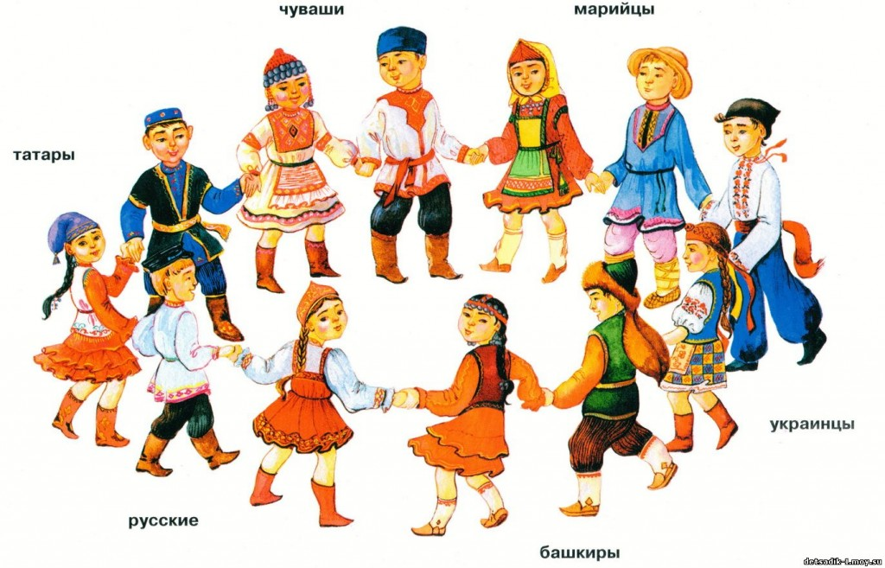

Slide 19
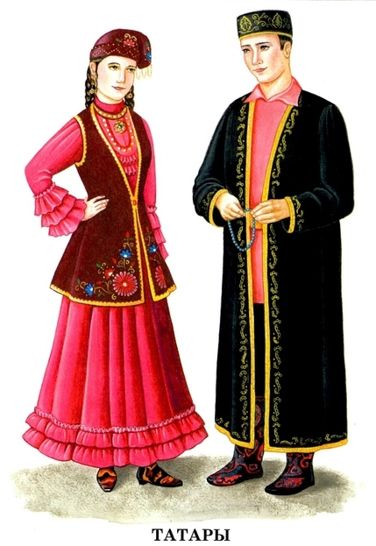
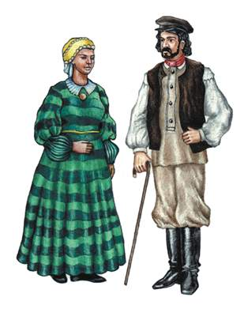
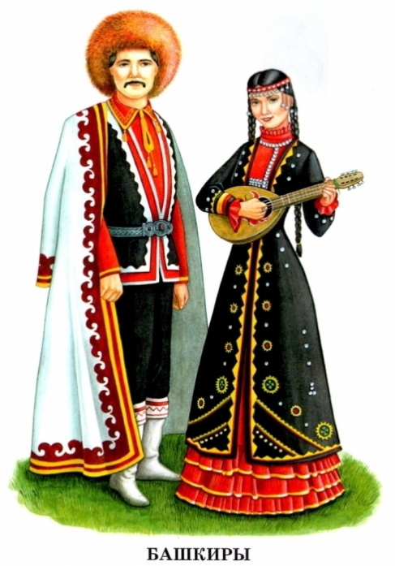
евреи
татары
башкиры

Slide 20
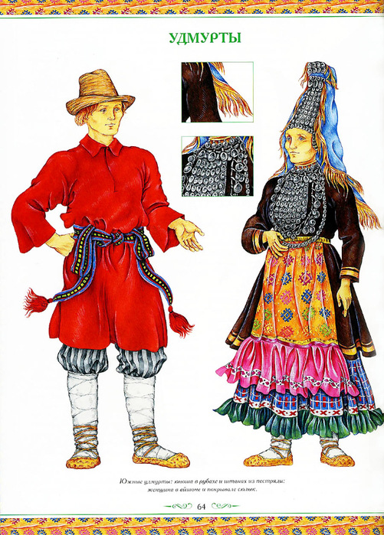
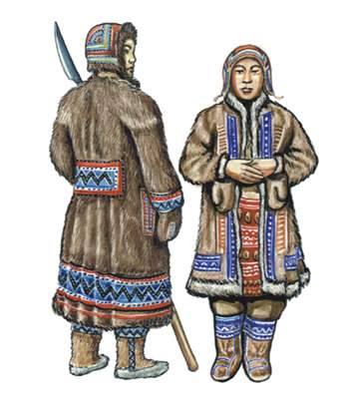
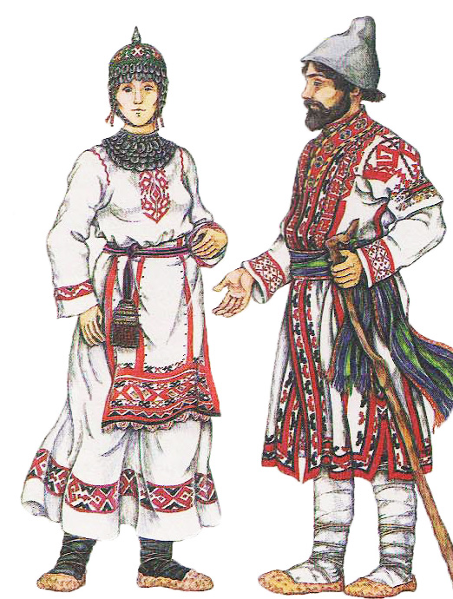
якуты
удмурты
чуваши

Slide 21
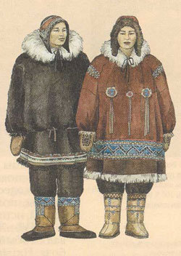
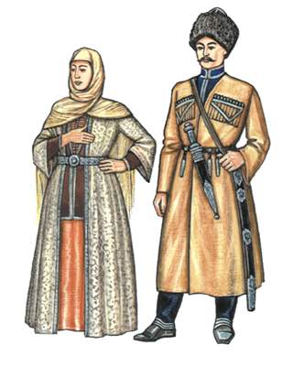
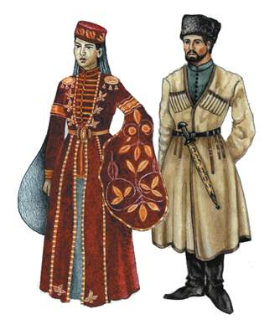
чукчи
осетины
адыгейцы

Slide 22
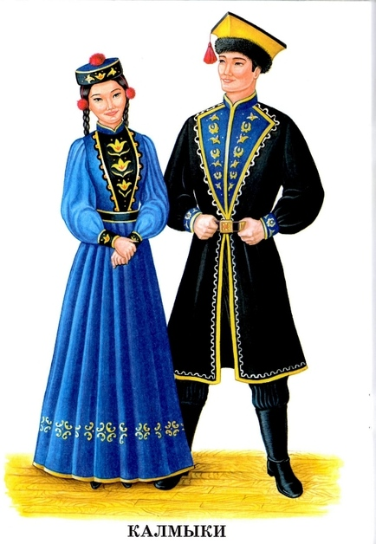
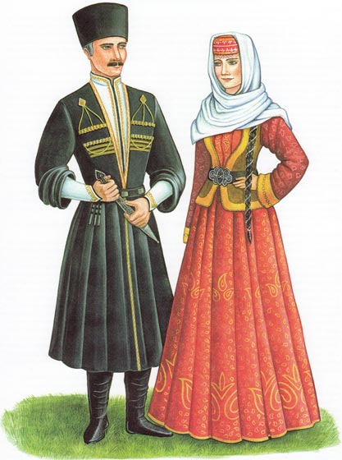
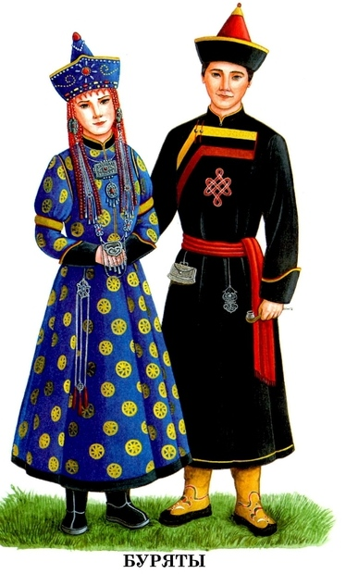
азербайджанцы
калмыки
буряты

Slide 23
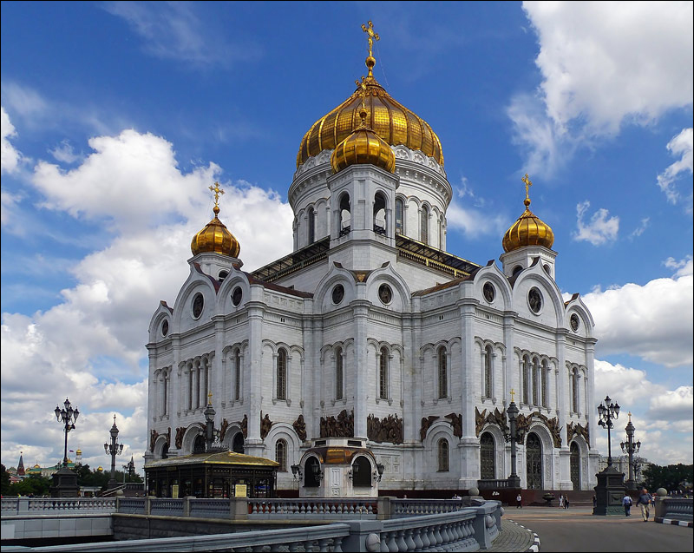
Религия –
«благочестие, святыня»
ХРИСТИАНСТВО
Храм Христа Спасителя

Slide 24
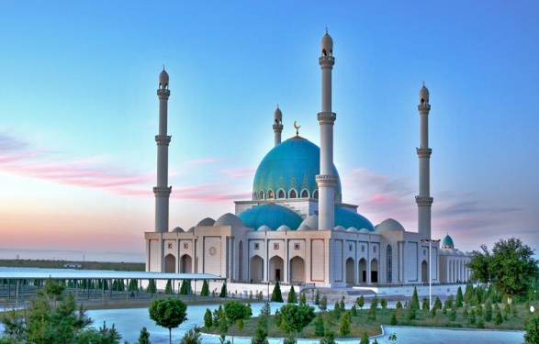
МУСУЛЬМАНСТВО
Мечеть

Slide 25
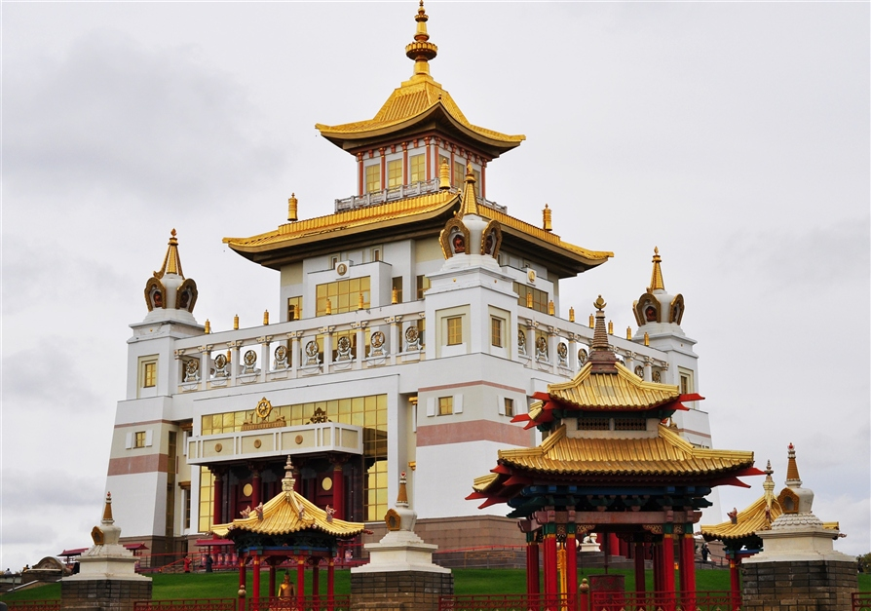
БУДДИЗМ
Буддийский храм

Slide 26
Живут в России разные Народы с давних пор. Одним тайга по нраву, Другим - степной простор. У каждого народа Язык свой и наряд. Один черкеску носит, Другой надел халат. Один - рыбак с рожденья, Другой - оленевод, Один кумыс готовит, Другой готовит мед. Одним милее осень, Другим милей весна. А Родина Россия, У нас у всех одна.

Slide 27
Спасибо за внимание!

